Slide 1
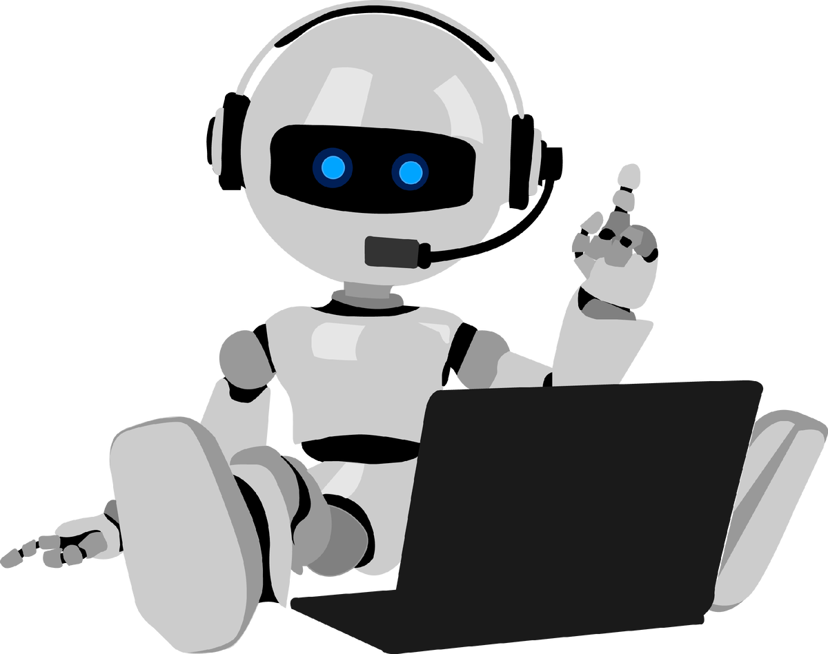


SfeduNet10Исследуй физику вместе с чат-ботом.
Южный федеральный университет

Slide 2

SfeduNet10Исследуй физику вместе с чат-ботом
Потребители Целевая аудитория
Ученики 7-11 классов Школы, колледжи, которые могут
Учителя физики в школе использовать платформу в качестве
Родители учеников дополнительного инструмента.
Администрация школ Репетиторы по физике.
Проблема которую решаем?
1.Недостаток интереса к физике
2.Отсутствие персонализированного подхода
3.Неэффективные методы обучения

Slide 3
SfeduNet10Исследуй физику вместе с чат-ботом
3. Предлагаемое решение
Конечная цель проекта заключается в создании эффективной образовательной платформы, которая:
1. Улучшает понимание физики 4. Создает сообщество
2. Поддерживает учителей 5. Интегрирует современные технологии.
3. Способствует самообразованию
К концу интенсива мы планируем представить прототип образовательной платформы, включающий следующие ключевые компоненты:
1. Интерактивные уроки 3. Аналитика успеваемости
2. Платформа для заданий 4. Библиотека ресурсов.
4. Стейкхолдеры (заинтересованные люди, организации)
Кто? | Чего хочет (польза для стейкхолдера от проекта)?
Ученики | Доступ к интерактивным и разнообразным учебным материалам, возможность учиться в удобном темпе, получать обратную связь и помощь от учителей.
Учителя | Упрощение процесса подготовки и проведения уроков, возможность отслеживать успеваемость учеников, доступ к инструментам для создания заданий и анализа результатов.
Родители | Возможность следить за успехами своих детей, получать информацию о заданиях и прогрессе, участие в образовательном процессе.
Администрация учебных заведений | Улучшение качества образования, возможность мониторинга успеваемости на уровне школы, повышение эффективности работы учителей.

Slide 4
ЦА, результаты проблемных интервью
Гипотеза | Вопрос | Ответ
Использование чат-бота и нейросотрудника на уроках физики может повысить уровень вовлеченности и понимания материала у учеников, а также улучшить их успеваемость. | Как использование чат-бота и нейросотрудника может повлиять на процесс обучения в школе на уроках физики? | Использование чат-бота и нейросотрудника на уроках физики может улучшить процесс обучения, предоставляя мгновенный доступ к информации, персонализируя обучение под нужды каждого ученика, обеспечивая интерактивность через викторины и тесты, а также поддерживая учеников в решении задач. Это делает уроки более увлекательными и эффективными, а также помогает учителям в подготовке материалов и анализе успеваемости.

Slide 5
Отзывы
Родители хотят видеть возможность голосового общения как удобный способ взаимодействия, а также дополнительные ресурсы, такие как видеообъяснения и тесты.
Все учителя сталкивались с ситуациями, когда чат-бот не мог ответить на вопросы, и реагировали на это - предложением задать вопрос повторно.
Большинство педагогов
готовы рекомендовать чат-бот другим коллегам.
Учителя хотят видеть больше тем и улучшенное качество ответов в работе чат-бота.
Школьники использовали чат-бот для получения объяснений и помощи с задачами.
Школьники заинтересованы
в расширении функционала
чат-бота с добавлением видеоуроков и интерактивных заданий.
В целом объяснения были понятными, хотя некоторые школьники отметили необходимость в большем количестве примеров.

Slide 6
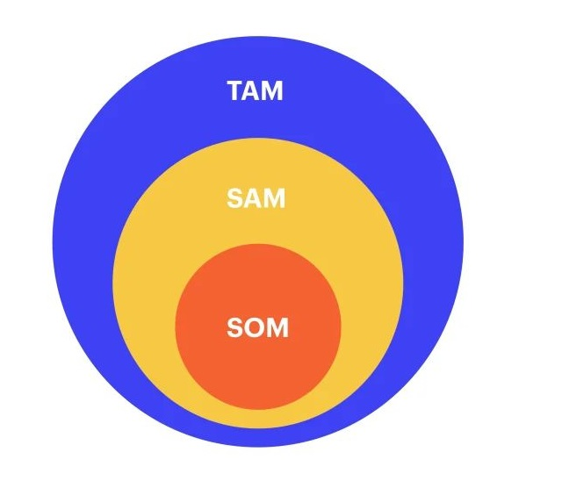
Анализ рынка
6,3 млн. учеников по России
1,9 млрд руб;
166 тыс.
учеников по Ростовской обл.
50 млн руб;
7 845 учеников по Азовскому району
2,4 млн руб;

Slide 7


Ученики (доступ к расширенным функциям)
Рекламное сотрудничество
с другими образовательными платформами и компаниями.
Родители (покупка конспектов презентаций и видеоуроков)
Учителя
(методические материалы)

Slide 8
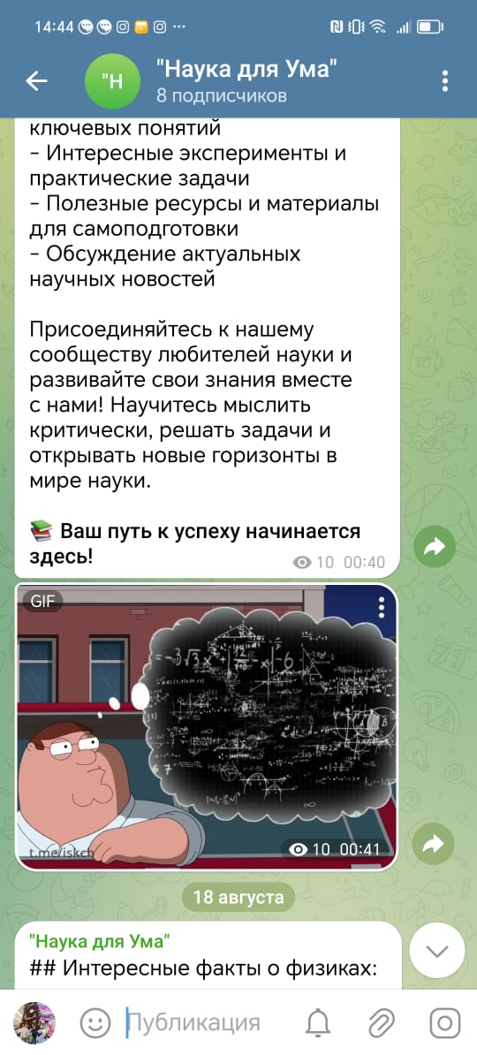
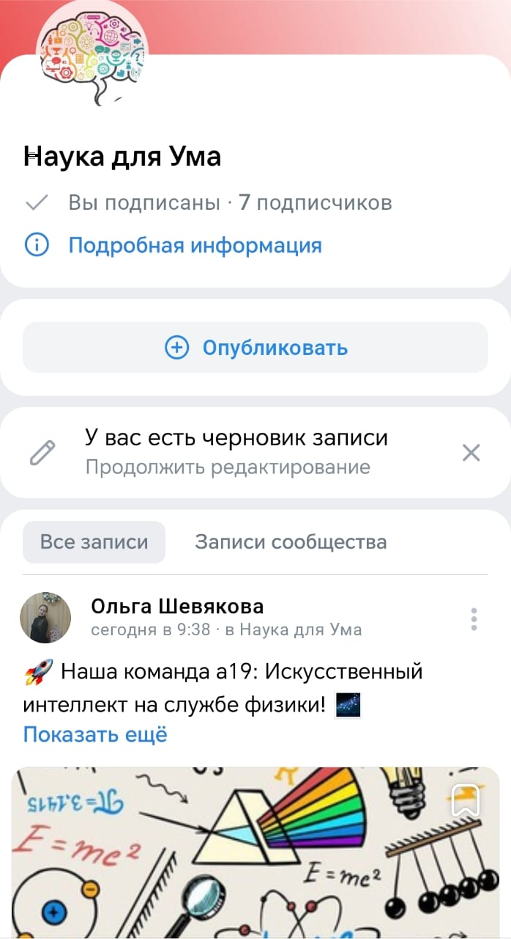
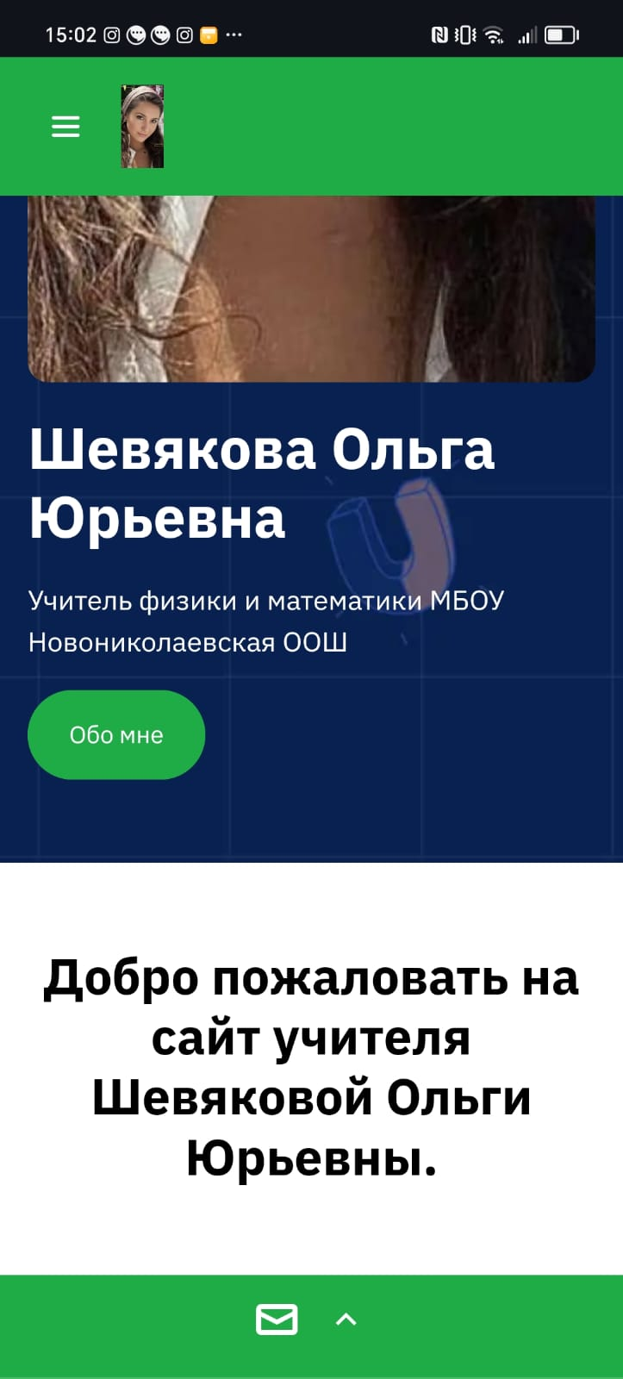
Каналы продвижение
https://t.me/nayka_dly
https://vk.com/club228036691
https://shevyakova.nethouse.ru/

Slide 9
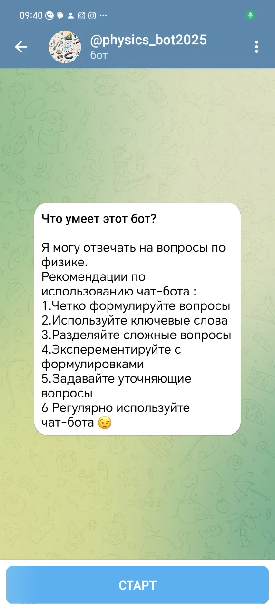
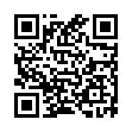
* Демонстрация вашего решения
https://t.me/physicsmboy_bot

Slide 10
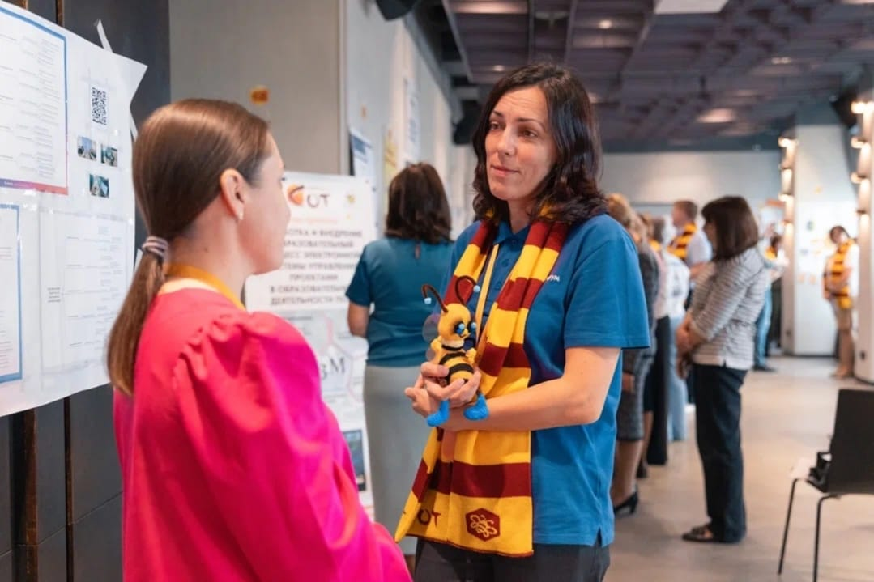
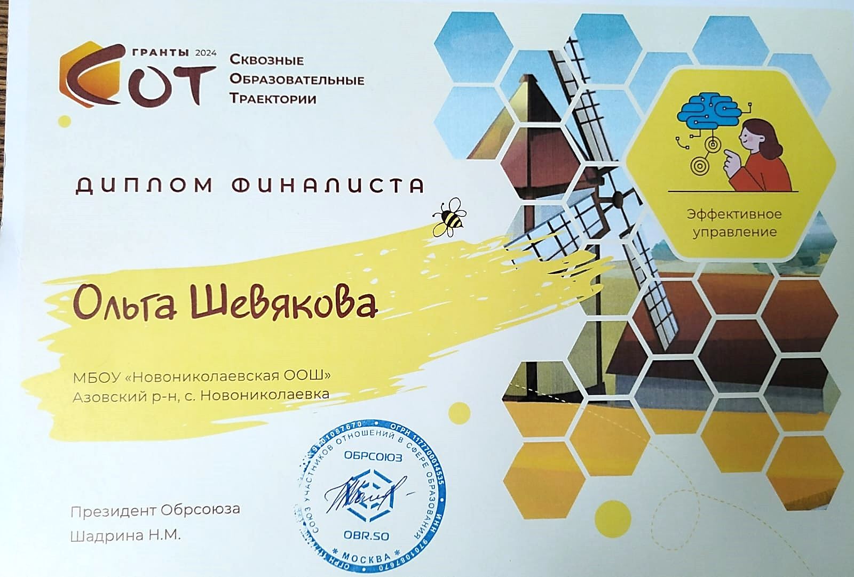
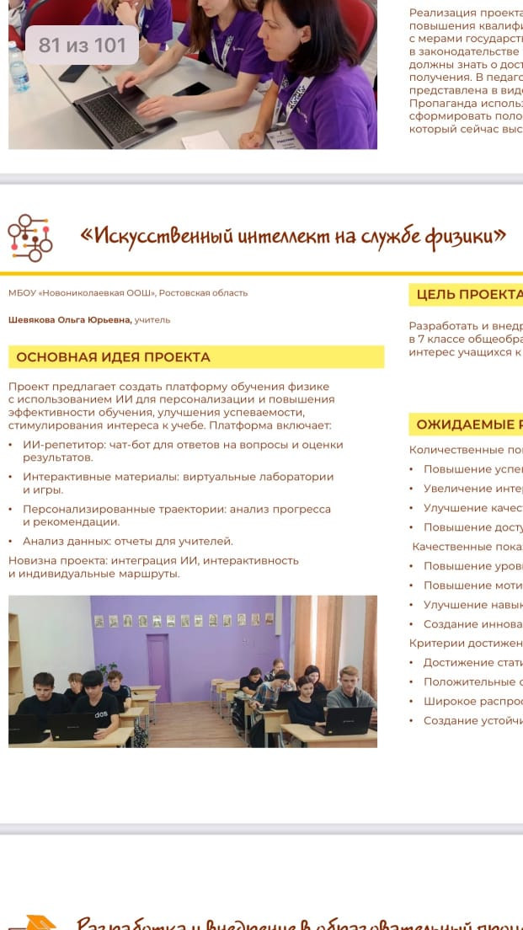
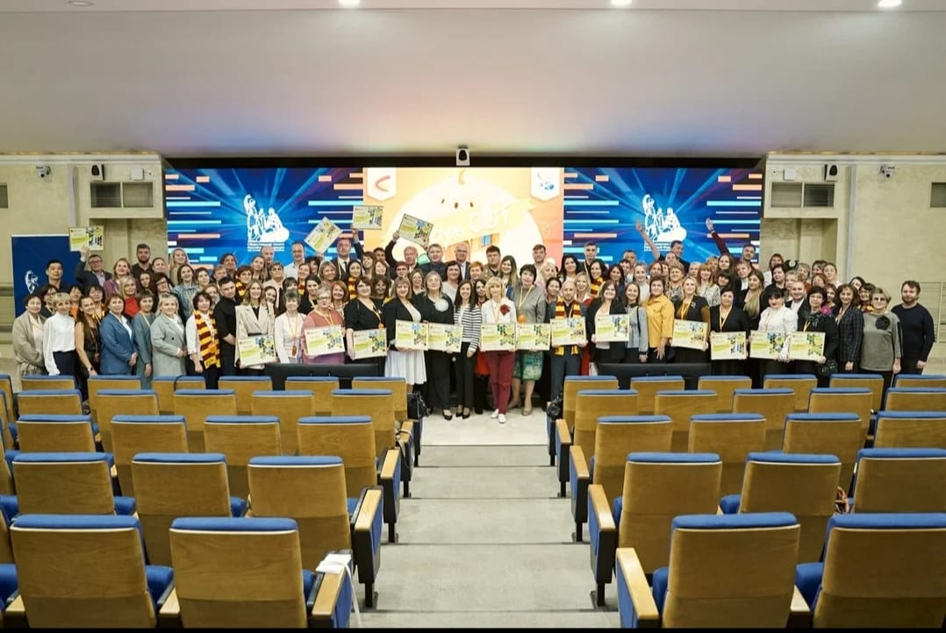
* Демонстрация вашего решения
Наш проект вышел в финал
Всероссийского конкурса
грантов СОТ 2024
С сквозные
О образовательные
Т траектории

Slide 11
Планы развития
Создание собственных учебных материалов
Инструменты для отслеживания успеваемости детей в физике, включая возможность получения отчетов
Платформа для общения педагогов,
обмена опытом и лучшими практиками
Интерактивные тесты для проверки знаний, которые могут быть адаптированы для разных уровней сложности
Мы постоянно работаем над улучшением функционала чат-бота. В случае ограничений мы можем быстро адаптировать его возможности, добавляя новые функции и обновляя базу знаний

Slide 12
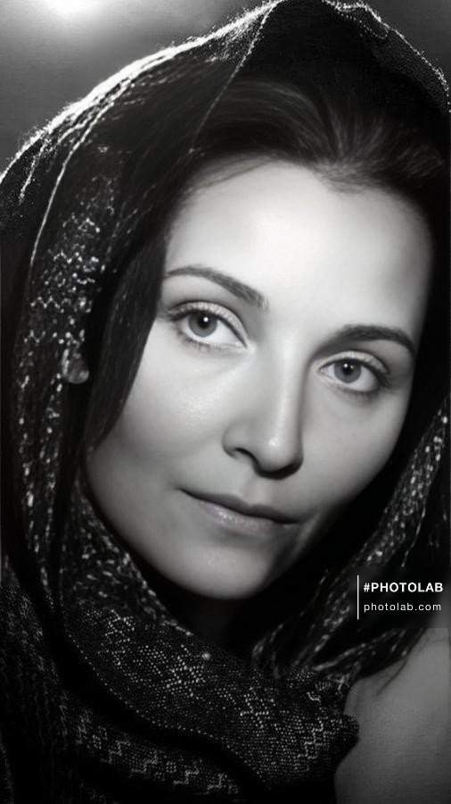
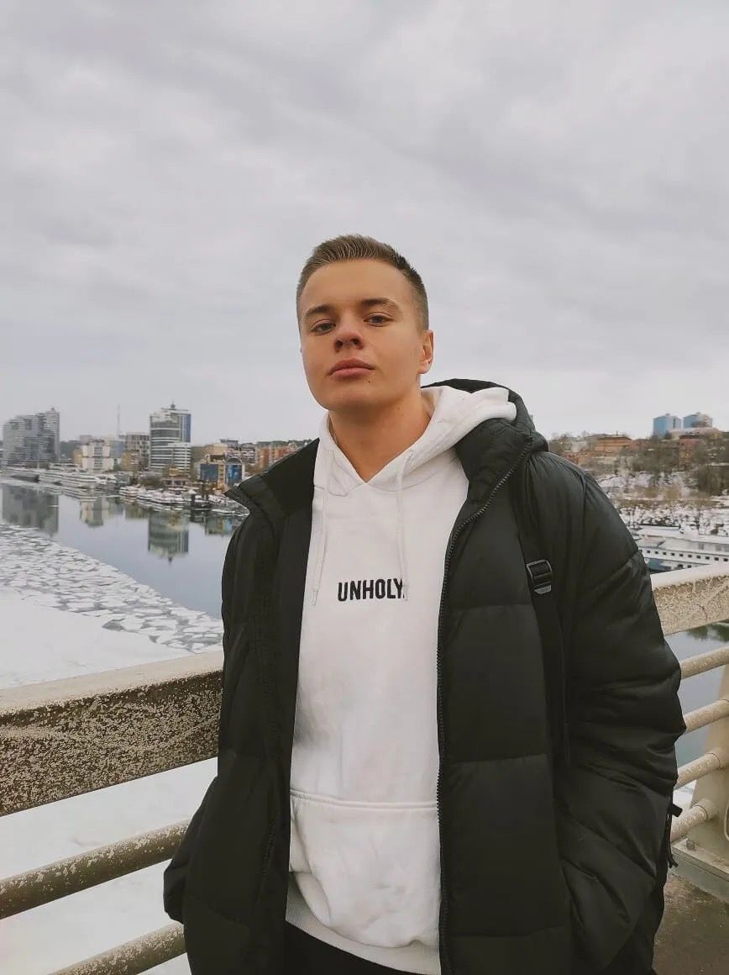
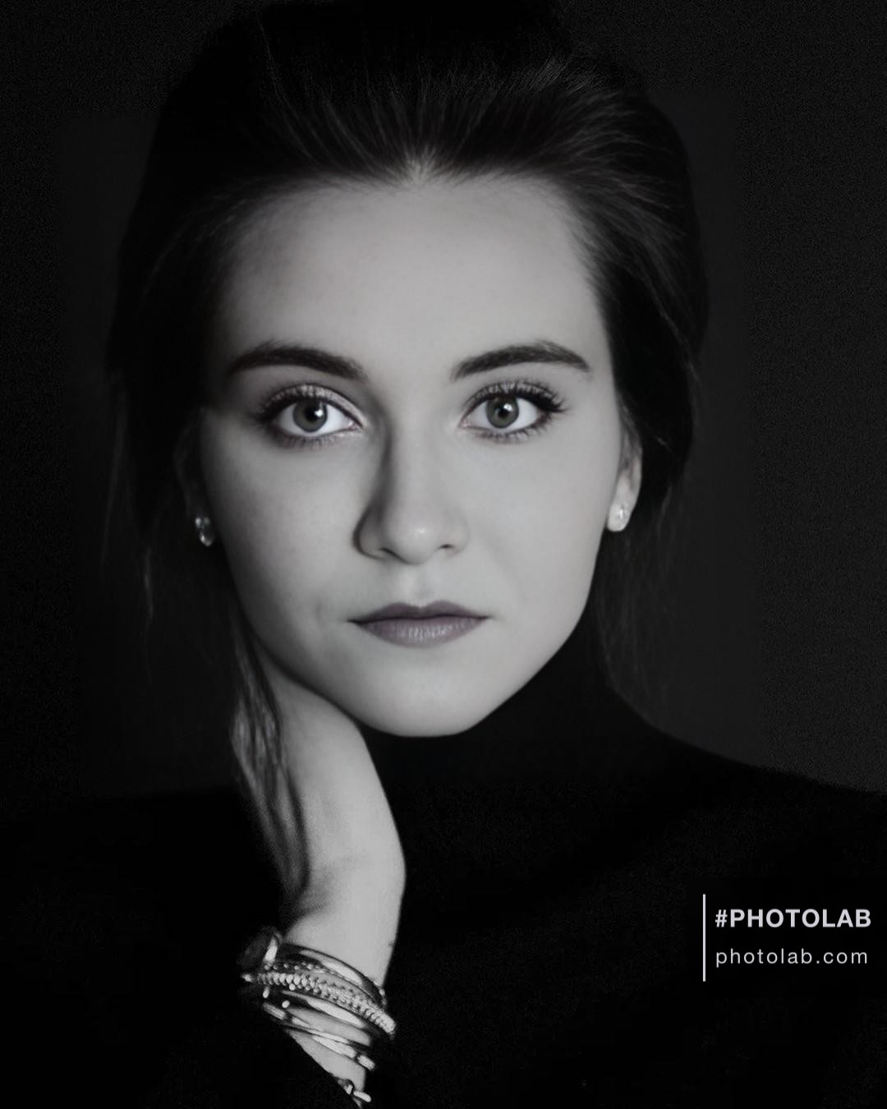
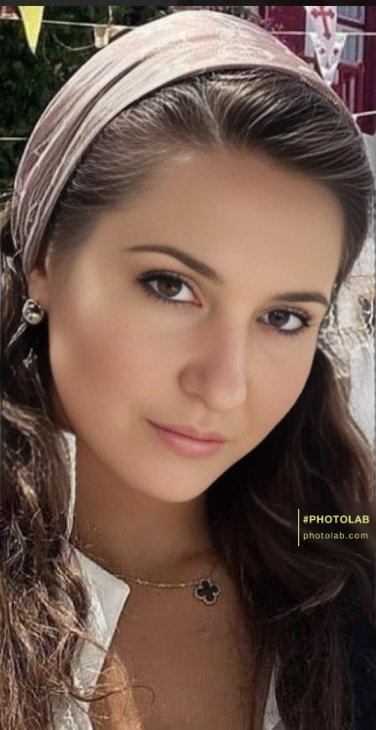
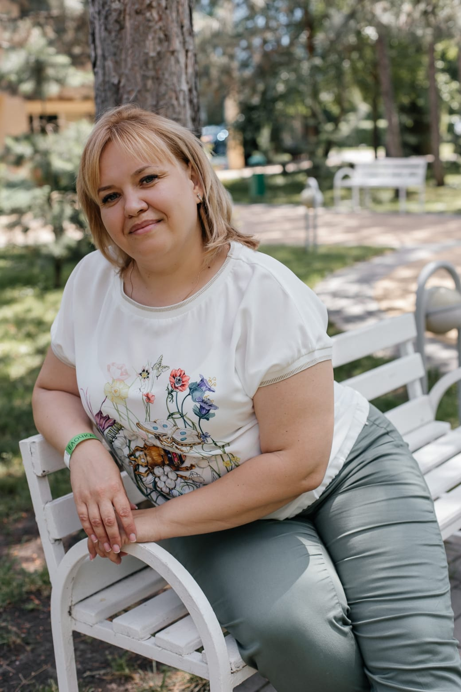
Команда «SfeduNetИсследуй физику вместе с чат-ботом
»
Шестакова
Татьяна
Николаевна
Наставник
Шестакова
Александра
Геннадьевна
Наставник
а
Тишенин
Владислав
Сергеевич
Тестировщик
Шевякова
Ольга Юрьевна
Лидер
Зацепилина
Юлия Алексеевна
Маркетолог
Контакты команды: 89885448874
osheviakova@sfedu.ru

Slide 13

Контакты
Контакты команды:
89885448874
osheviakova@sfedu.ru
Чат-бот
https://t.me/physicsmboy_bot
Шевякова
Ольга Юрьевна
Лидер

